Slide 1
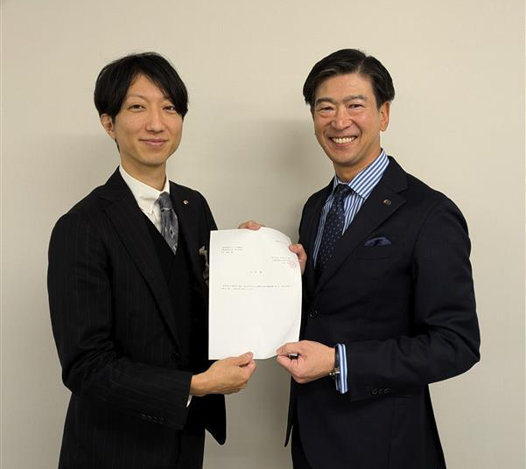
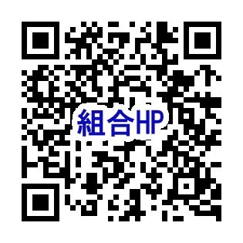




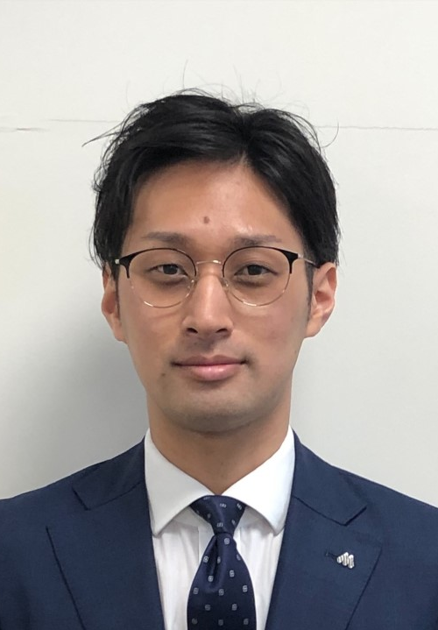
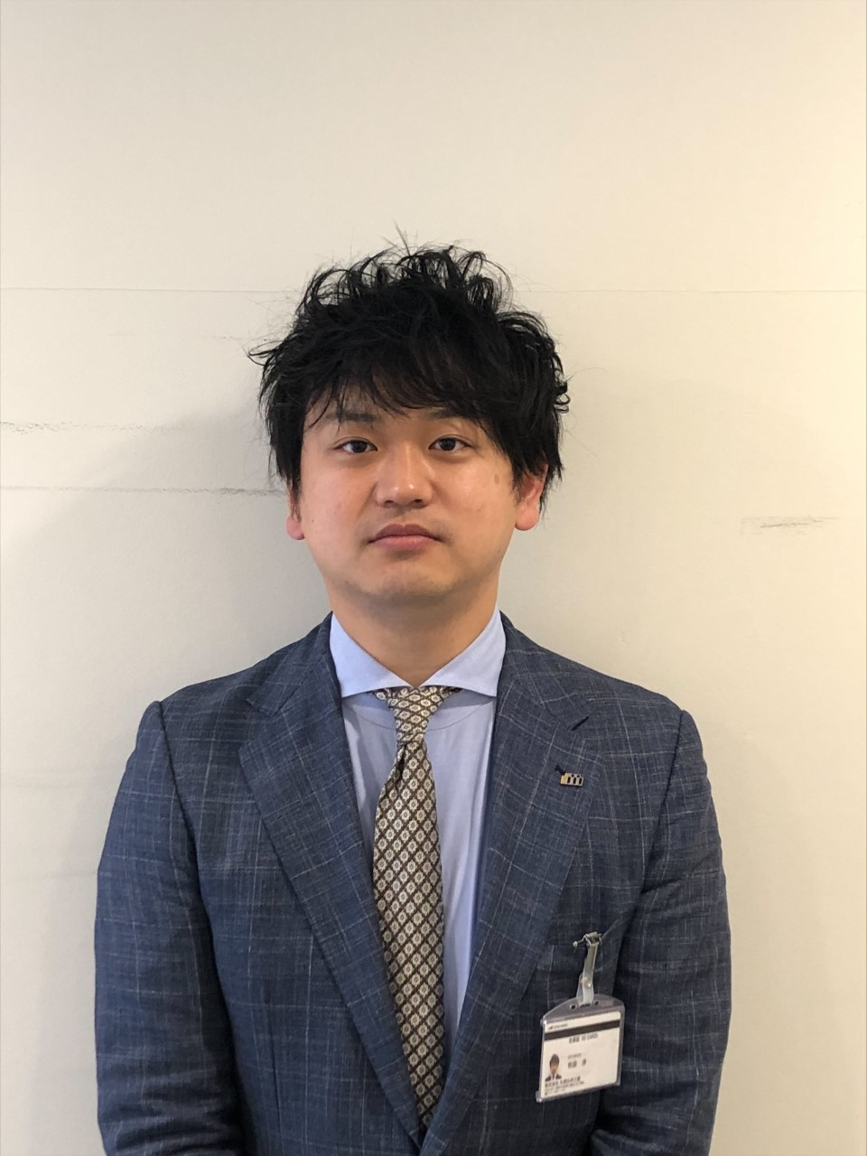
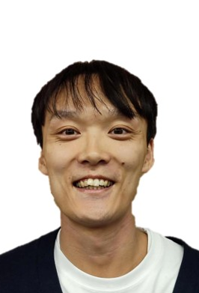
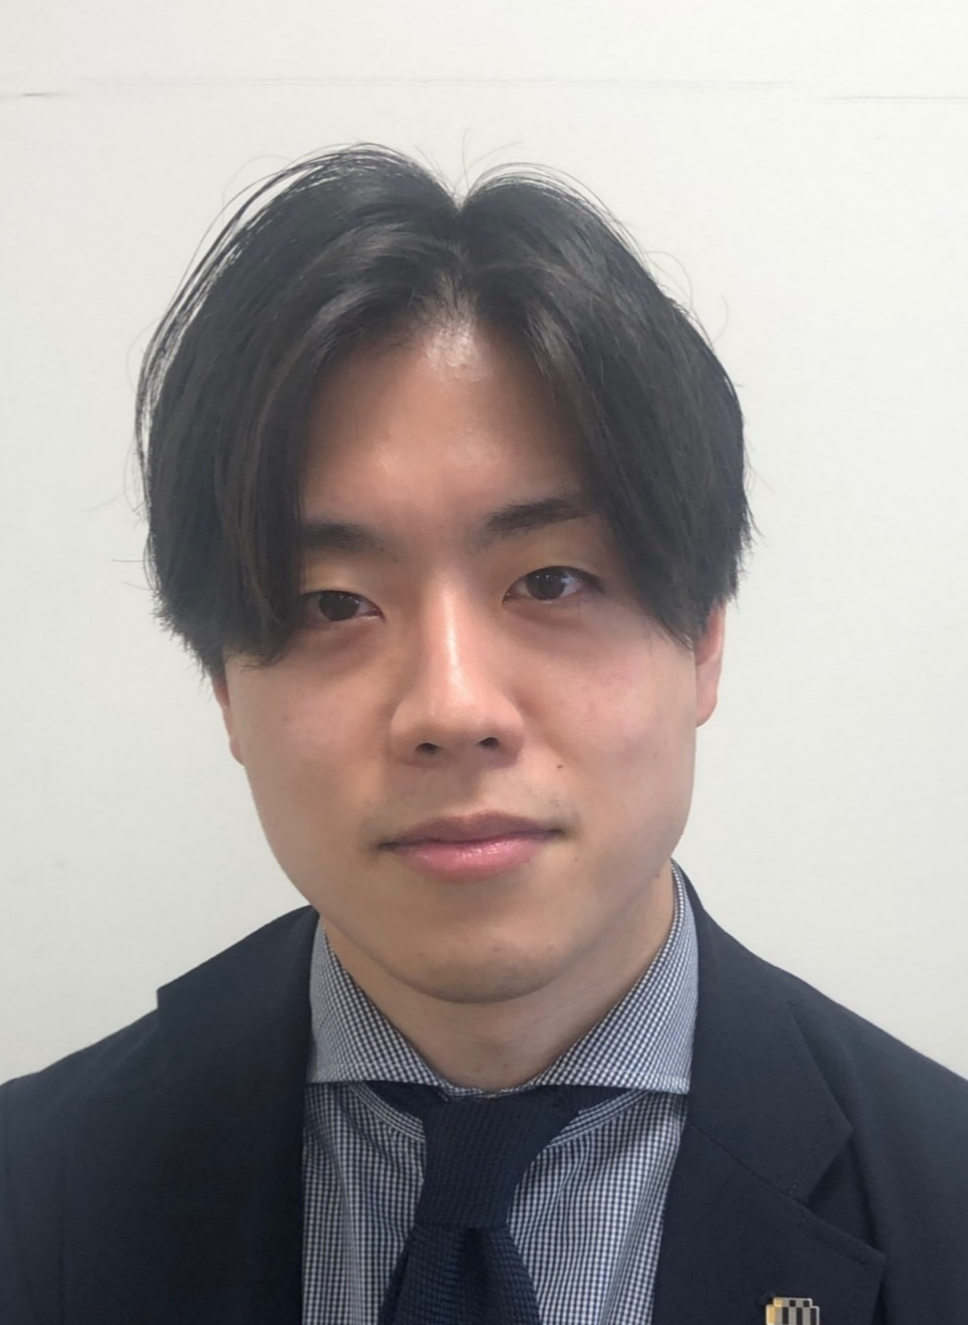
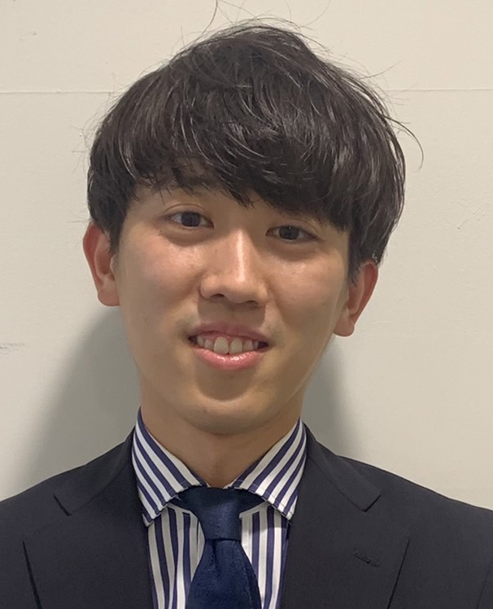


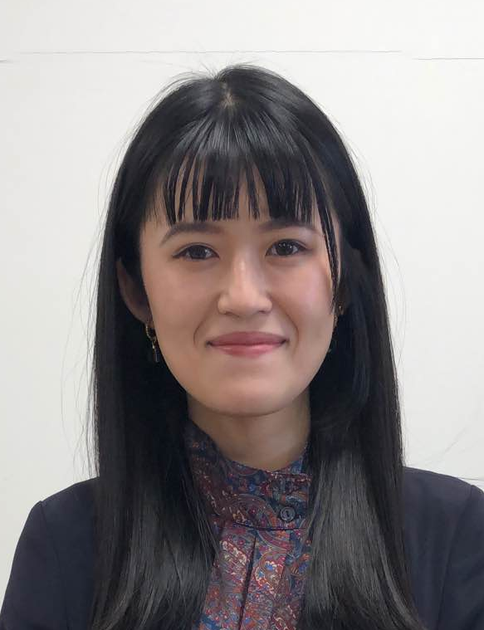
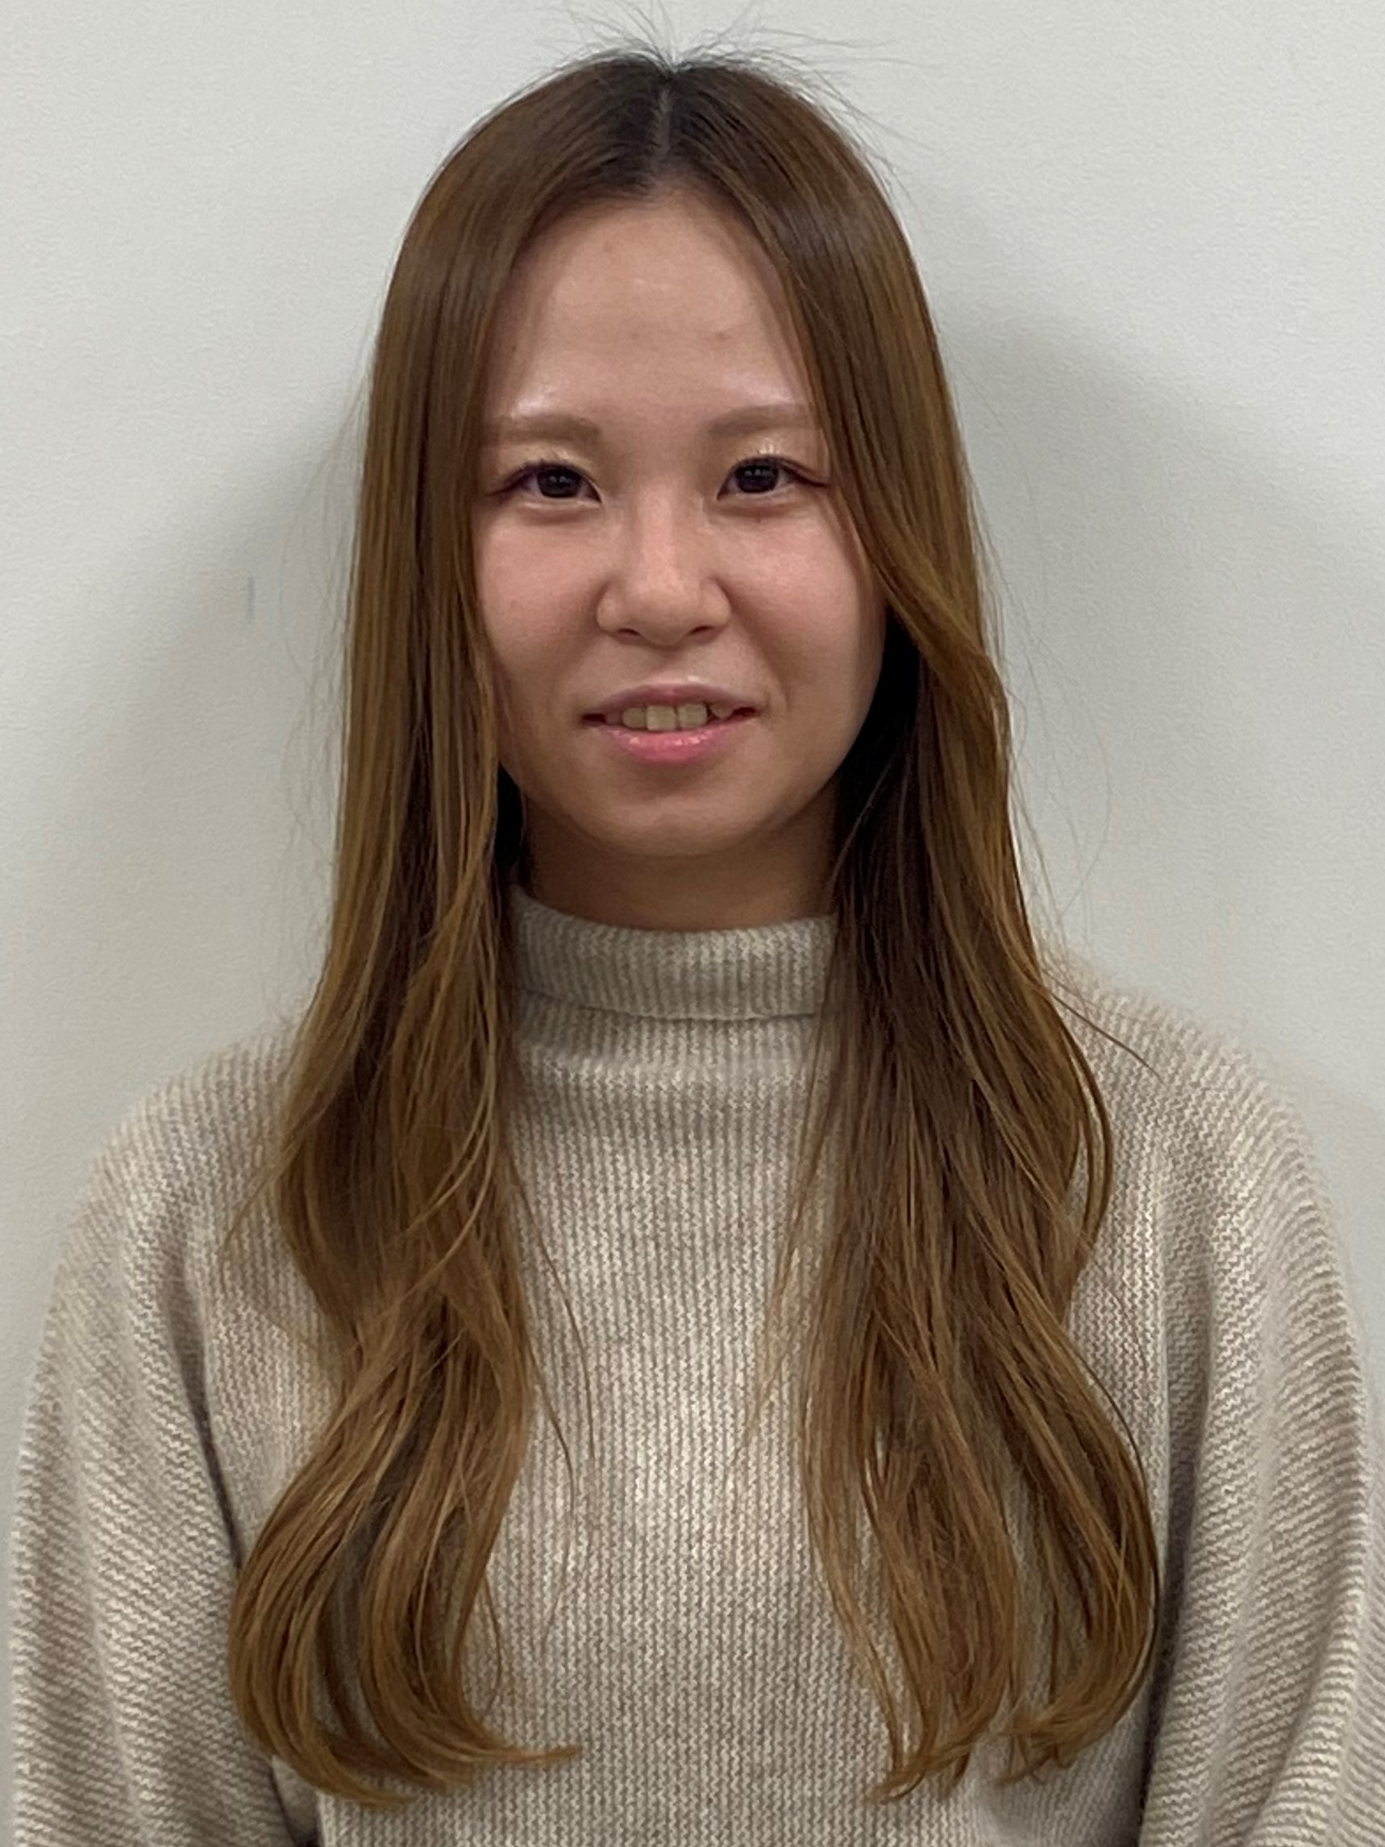
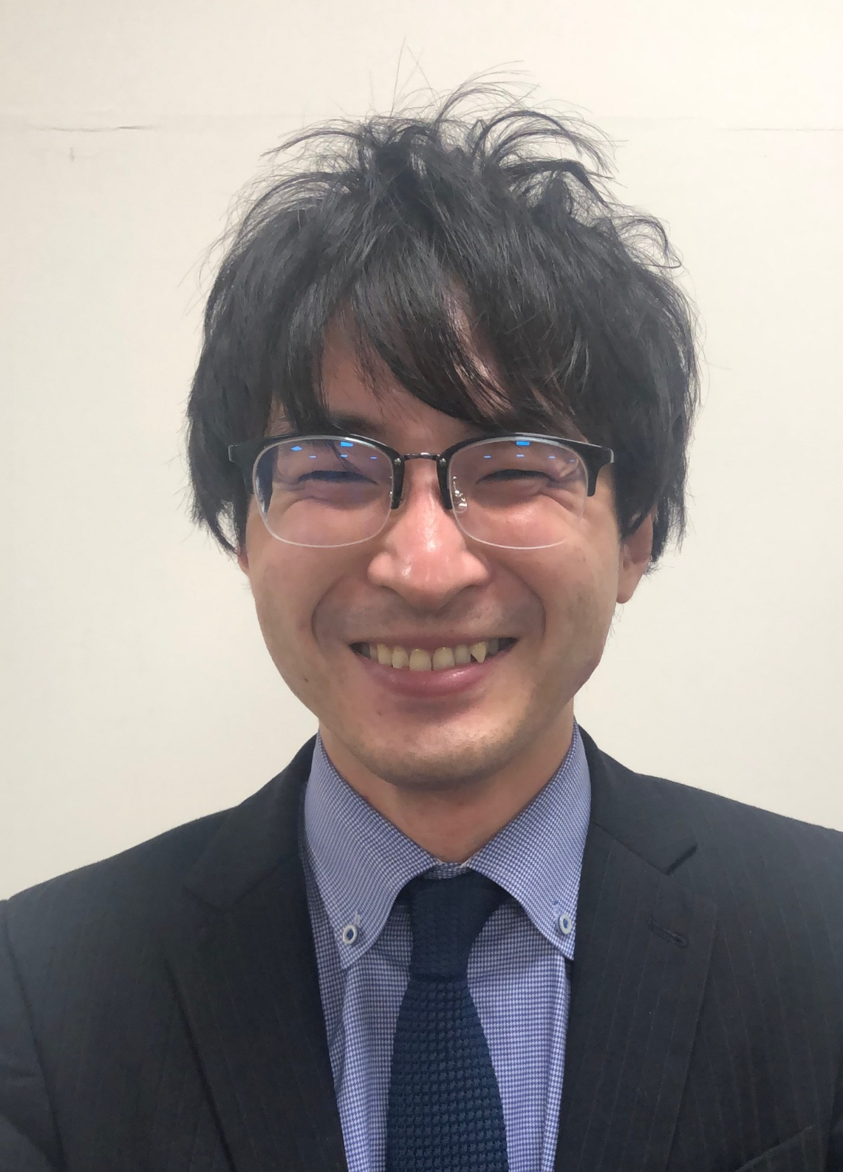
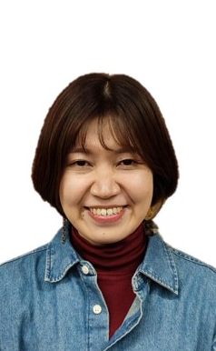


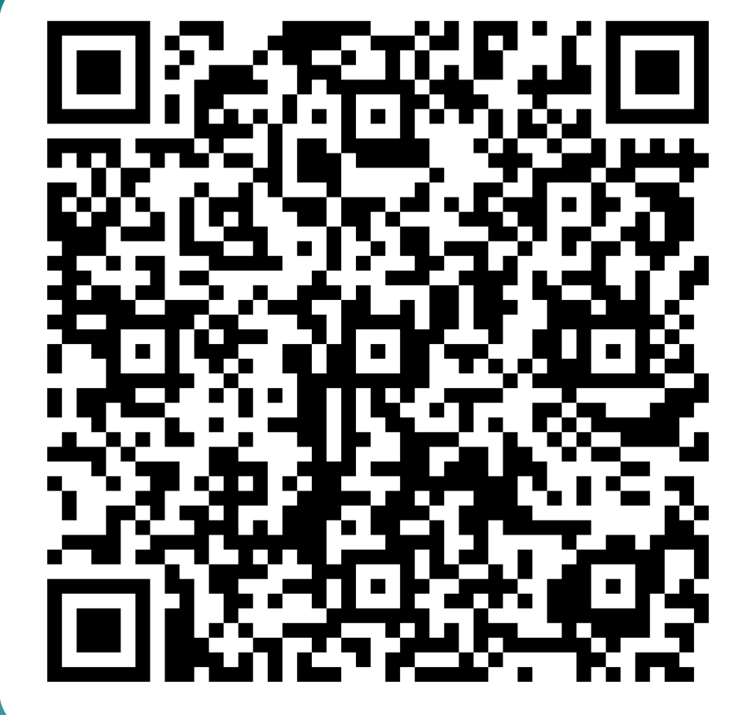
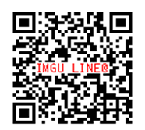

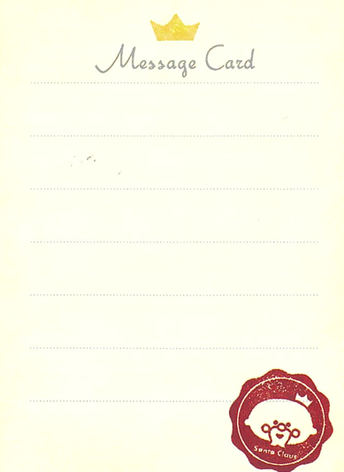


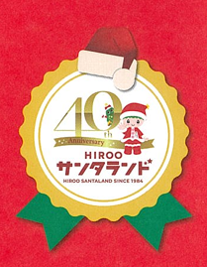
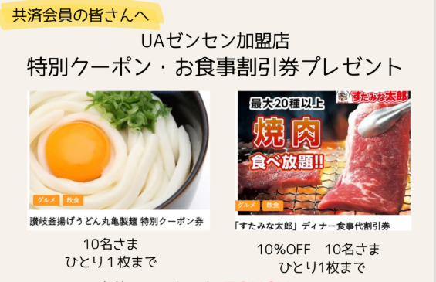
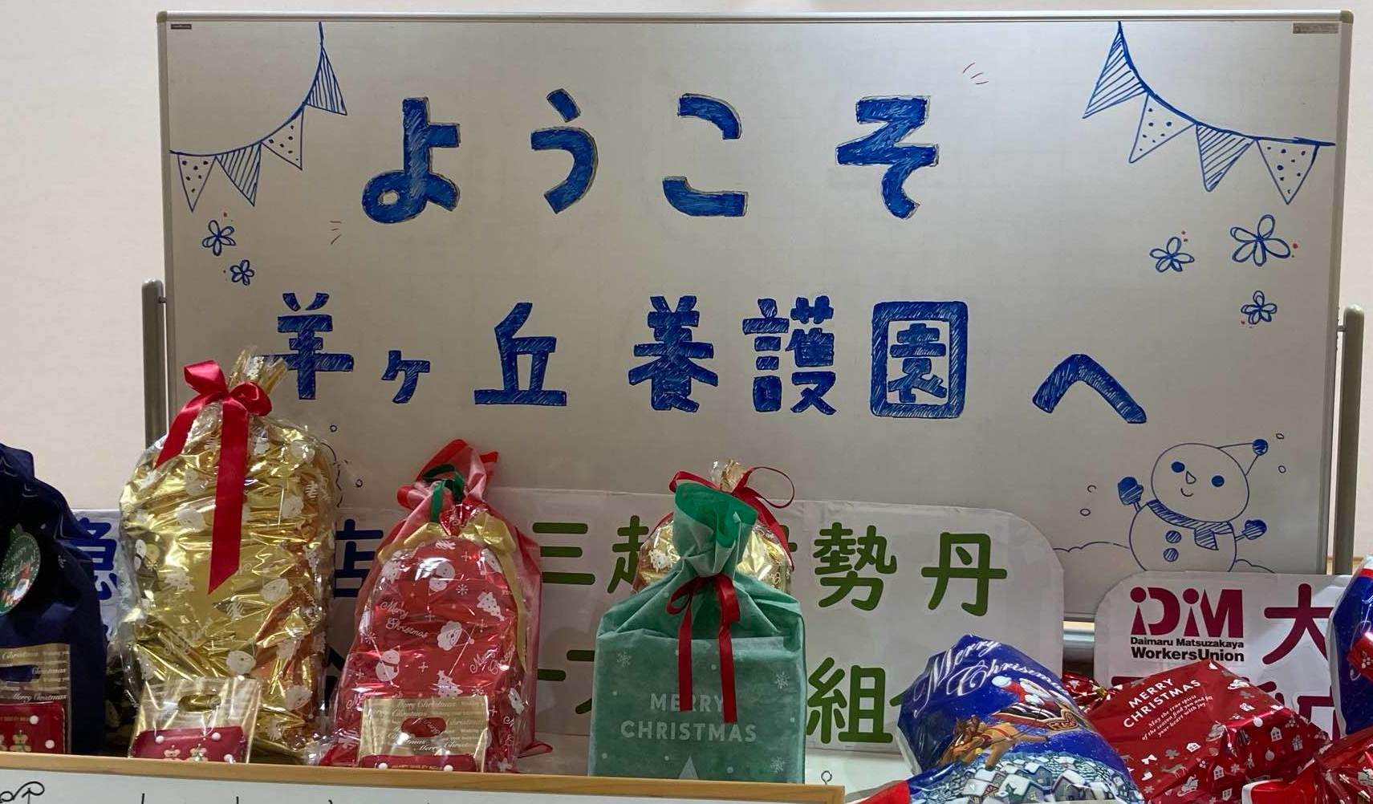
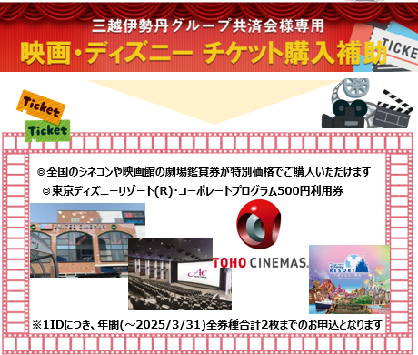
【労使協議会(2024年12月賞与要求】報告
札幌丸三新聞
11月11日(月)労使協議会を開催し、
2024年12月賞与組合要求案(月給制
社員への基本賞与水準を平均1.12ヶ月
・評価分布を平均B以上)に対して、
満額回答をいただきました。
賞与要求議案書はこちら
組合HPはこちら ➡
労使協議会での労使双方のコメントについては、IMGU NEWSをご確認ください
窓口はじめました♪
モヤモヤしてること
聴かせてください
私たち執行委員がお聴きします
お気軽に
お問合せ下さい
長谷田 皓平
(外商部)
秋政 渉
(R＆B商品部)
大野 康平
(店舗開発・コンプラ)
二瓶 椋介
(MIプラザ旭川)
谷脇 直幸
(FRTW商品部)
第 109 号
2024年
11月22日金曜日
発行者： 三越伊勢丹
グループ労働組合
札幌丸井三越支部
外線：(011)205-2525
内線：22525
大塚 理奈子
(L＆B商品部)
石井 里実
(三越全館)
風林 弘紀
(店舗運営)
佐々木 優
(店舗運営)
田代 桃子
(外商企画)
仕事や職場環境・介護・育児・プライベートと仕事との両立などモヤモヤしていることなど執行委員に話してみませんか？
お気軽にご連絡下さい。(新しい執行委員が入りました)
雑談窓口
申込フォームス👉
【社会貢献活動】 ＊今年も羊ヶ丘養護園へ訪問します＊
・今年の活動については、養護園からの希望によりウイルス感染対策を
講じたうえ、少数の執行委員が訪問し園児との交流を行います。
・組合員の皆さんと訪問することはかないませんでしたが、支援に参加
したいと言う方々へ向けて
「サンタメールを子供たちに送ろう！」 を募集します♪
お友だち登録
よろしくうさ♪
以前の発信を
紹介するうさ🐇
期間：12月6日㊎まで受付中
時間：11：00～17：00
場所：丸井今井西館組合事務所
UAゼンセン特別クーポンプレゼント
10/30配信済↓↓
＜2024年サンタメール＞
ご参加頂ける方は事前に組合事務所まで連絡をお願いいたします
求むペットボトル！
養護園のイベントに使用します。サイズは何でもOKです！
水洗いして丸井今井西館2階組合事務所までお持ちください！よろしくお願いします。目標50本！
共済会オリジナルのお知らせ↓↓↓
＜2023年の様子・サンタメール一例＞

Slide 2

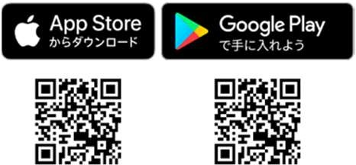
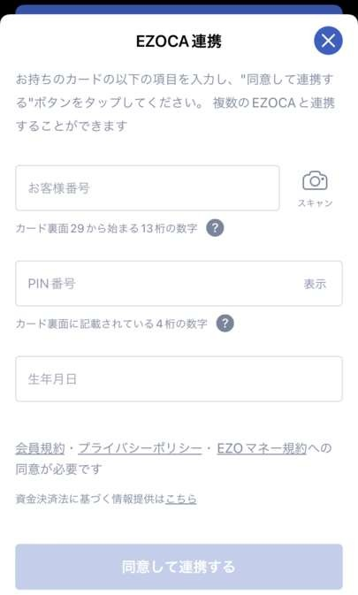

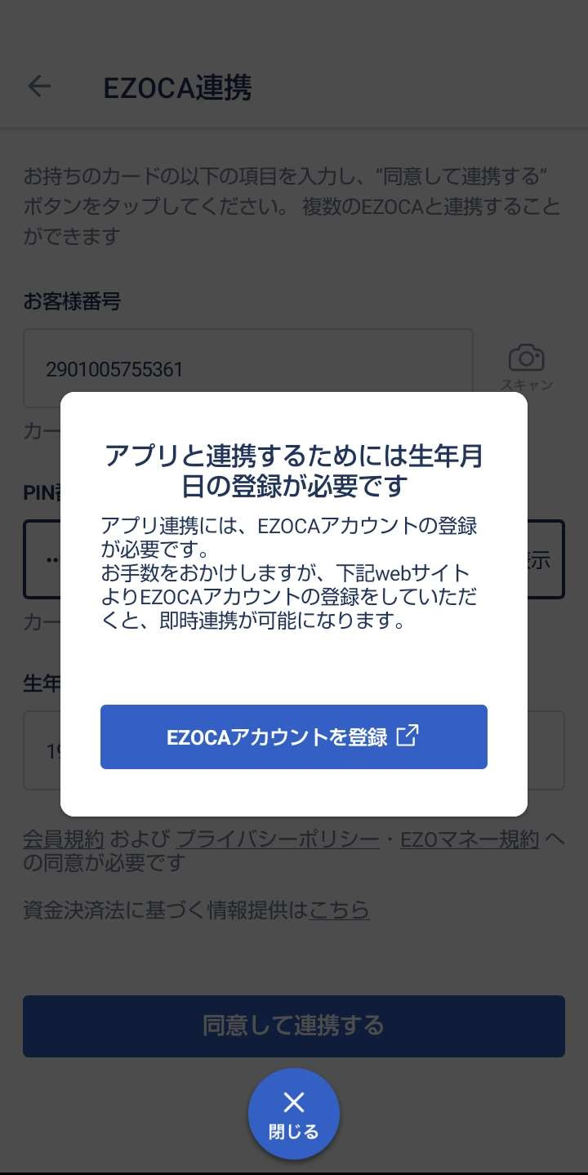
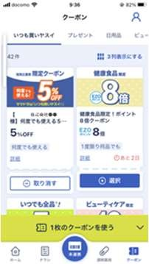

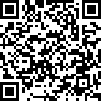
2024年度 従業員優待割引のご案内
日頃お世話になっている皆さまに特別なご案内です。
サツドラでのお買い物が
いつでも、何回でも ％OFF
ご利用方法は超カンタン！！ 従業員およびご家族が対象
STEP1
STEP2
STEP3-①
サツドラアプリを
ダウンロードする
ポイントカード EZOCAを
サツドラアプリから 発行する
サツドラアプリに EZOCA番号を連携する
下記情報を
ご入力ください。
・EZOCA番号
※29から始まる13桁の数字
・PIN番号
※カード裏面に記載の4桁の数字
・生年月日
※カード発行した際に登録した 生年月日
上記よりQRコードより
ダウンロードできます。
※すでにアプリをお持ちで会員登録がお済みの場 合はSTEP４のQRコード読み取りへ進んでくださ い
サツドラ、ジョイフルエーケー、ホクレン ショップ各店舗でも発行可能です。
※EZOCAをお持ちでなくても従業員優待割引はご 利用可能ですが、ポイントの後付けはできません。
※すでにEZOCAをお持ちの場合、そのままお持ち のEZOCAをご利用ください。
※店頭でカードを発行された方が対象。
サツドラアプリからEZOCAを発行された方は STEP４にお進みください。
STEP3-②
STEP4
下記QRコードを
スマホカメラで読み込み、 クーポンをGETする
※2024年度新・優待クーポン
STEP5
レジでクーポンを提 示してお買い物する
貴社名が記載され ているクーポンを 選択し、「〇枚の クーポンを使う」 を選択して表示さ れたバーコードを 店舗でご提示くだ さい。
※新規でEZOCAを 発行した場合
EZOCAを新規発行 したばかりの場合、 生年月日情報が反映 されていない場合が あります。
その場合は、画像の
「EZOCAアカウン ト登録」へ遷移する 画面が表示されます ので、画面に従い登 録をお願いします。
通常版
読込エラー時は こちらから
※毎年４月にクーポンを更新します。クーポン更 新には再度発行される専用QRコードの読み込みが 必要です。
※クーポンをご利用の際は、アプリのクーポン画面を ご提示ください。
対象外となる商品について
・指定ごみ袋、雑誌、プリペイドカード類
・酒、ビール、発泡酒などのアルコール類・タバコ
・一部の精肉、総菜・青果類
・一部のカウンセリング化粧品
・処方せん
アプリ操作の問い合わせ先 0120-06-3206

Slide 3

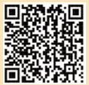
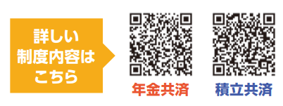

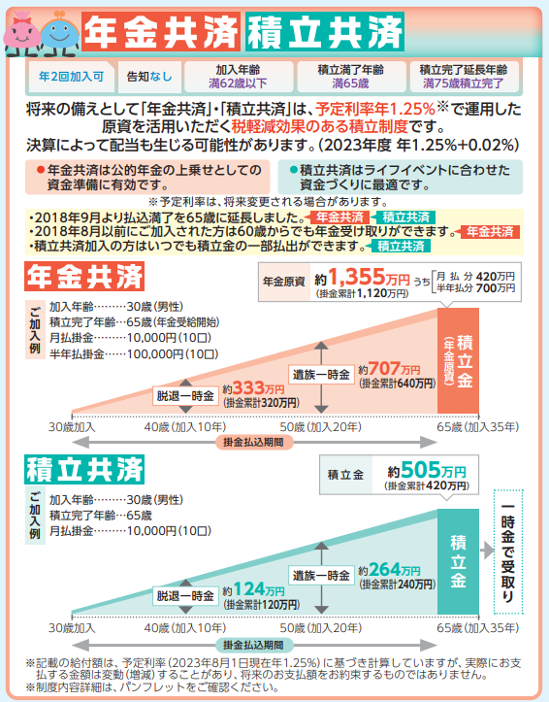



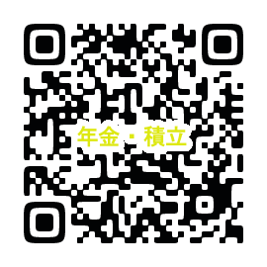




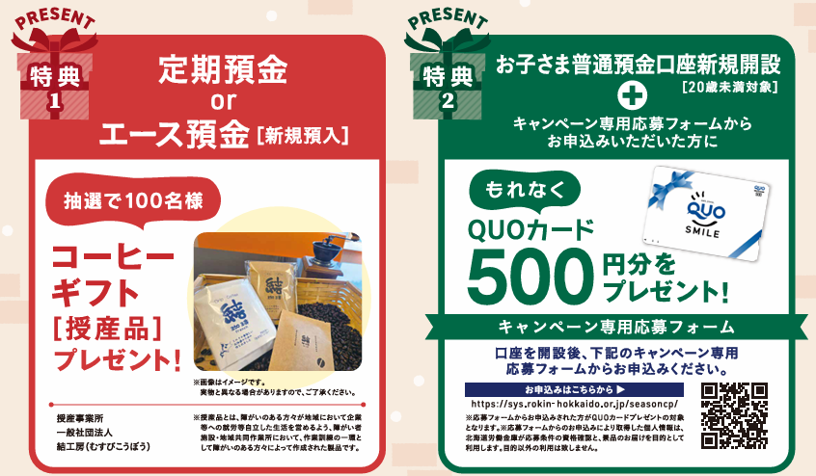

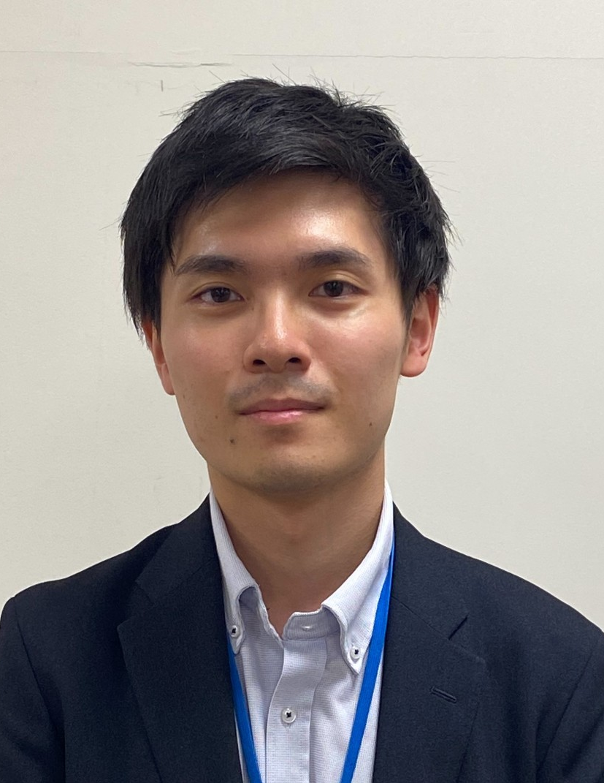





ベネアカウントを登録してベネフィットステーションを利用しよう！
詳しくはこちら ➡
共通団体ID：C0000A3CK
(ゼロ半角英数字)
認証キー1：社員番号 (8ケタ)
認証キー2：生年月日 (西暦8ケタ)
おすすめポイント
◎年1.25%複利運用(2024年9月１日現在)
◎3000円から手軽に始められる
◎老後やライフイベントにしっかり備えられる
◎税軽減効果により、所得税・住民税の軽減
◎安心して加入できる２つの保証(補償)制度
※パンフレットご希望の方は右記QRコードまたは組合事務所にご連絡お願いいたします
内線：22525 外線：205-2525
＜申込書は札幌組合事務所に11/30㊏必着でお願いします＞
北海道労働金庫からのお知らせ 各種融資は優待金利で利用できます！
ご相談は、WEBアンケートBOXをご利用ください！
10月から担当になりました小野寺です。
趣味は温泉めぐりとレザークラフトです。
お気軽にご相談ください。よろしくお願いいたします。
ライフプラン
の設計
高金利
ローンの借換
各種ローン
相談
資産運用
お問い合わせ・ご相談は
ろうきん本店営業部
小野寺 裕 さんへ
電話080-2861-3016
※ご入力いただいたご連絡先(メールアドレス・電話番号)に、後日ご希望された時間帯に
ご連絡させていただきます

Slide 4

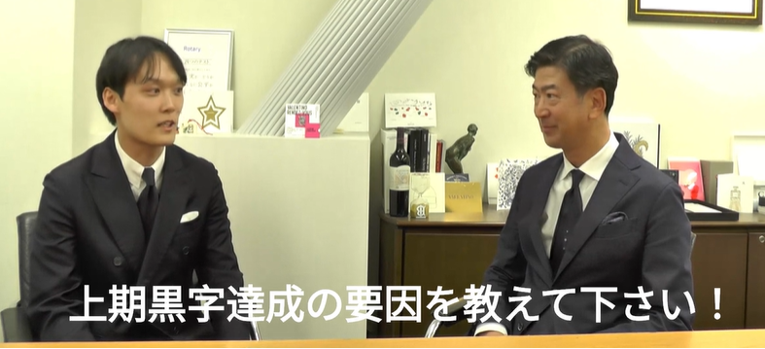
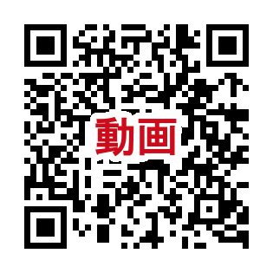
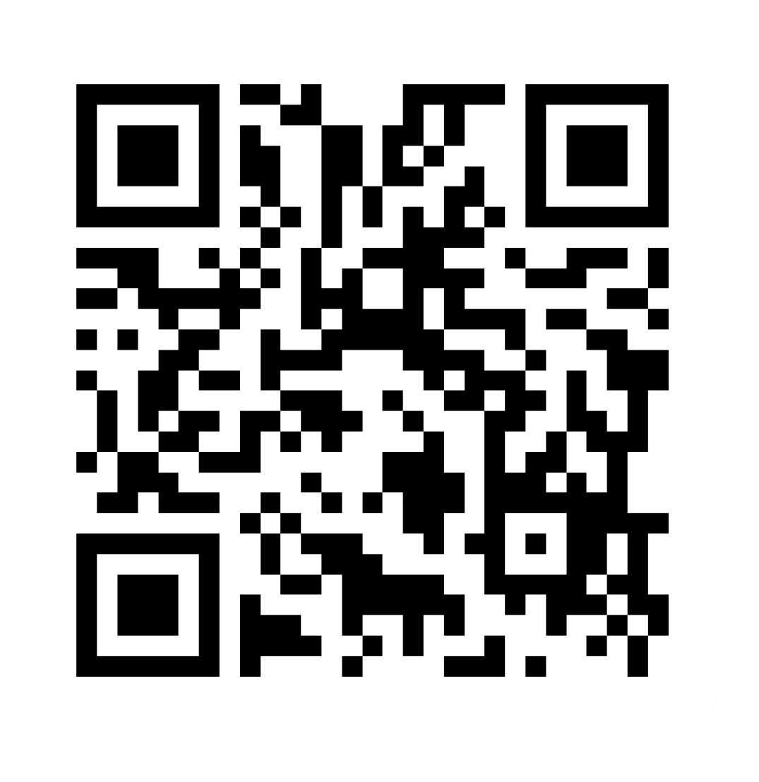
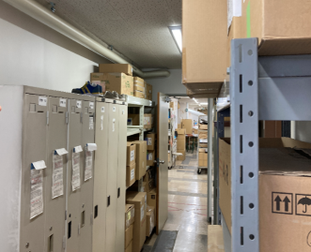
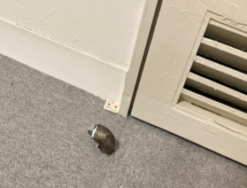




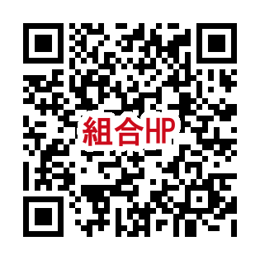




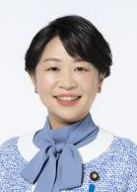
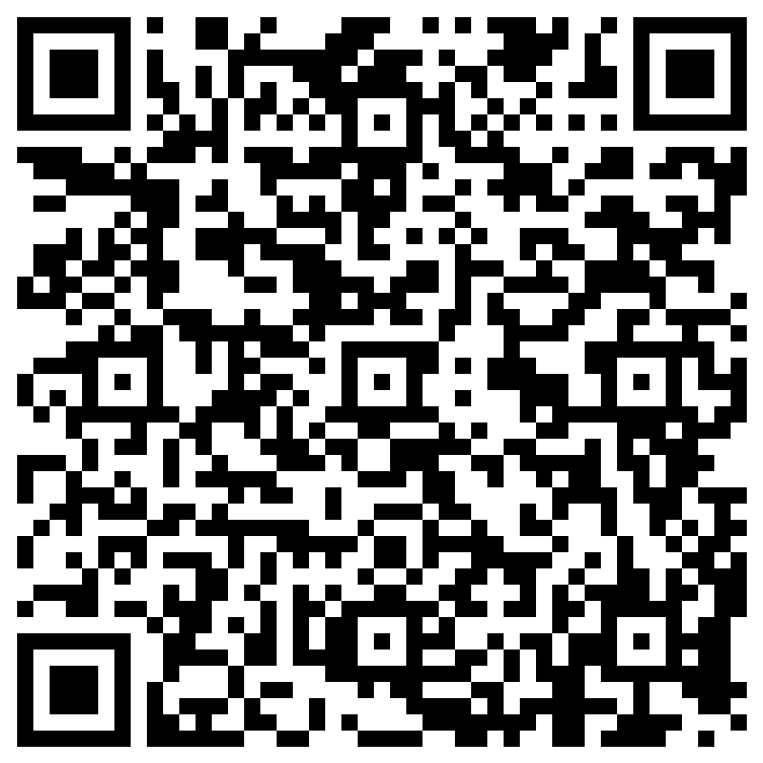

みんなの質問 ～さあ、ミライの話をしよう～ Vol.33
従業員が感じる「現状（今）」と会社の「将来像（未来）を」繋ぐ場とする
11月ﾃｰﾏ | 「2024年度上期黒字達成の要因」について
動画・資料はこちら
動画・資料はこちら
【2024年10月安全衛生委員会開催・職場巡回報告】
10月29日(水)主な協議内容
10月職場巡回報告
日にち：10/20㊐
場所：物流センター
裸火・危険物チェック体制について
盗難・不審者の対応について
時間外・時差時間について
インフルエンザ予防接種について
ストレスチェックについて
職場の施設・設備、防犯・防災に関わる声をお寄せください！
・トイレ前通路両面にロッカー・棚
上段段ボール移設・転倒防止策
・商談室床に配管残
撤去不可の為カバーを被せる
こども食堂支援
回収日：2024年12月1日(日）～12月15日(日）必着
回収場所：丸井西館２階組合事務所もしくはお近くの執行委員まで
受付時間：10時00分～19時00分
※不在の時間帯もありますので、予めお電話ください。
⇒お持ち込み or 受け取りに伺います！※送達、店間便は使用不可
フードドライブ
プロジェクト
プロジェクト詳細は、
こちらからチェック👇
あつめる食品の条件
1. 包装や外装が破損していないもの
2. 賞味期限が明記されており、寄付日から1ヶ月以上の期間があるもの
3. 未開封のもの 4. 生鮮食品でないもの
5. 冷凍や冷蔵保管が必要ないもの
いただいた食材は、
地域のこども食堂や支援団体へ
寄付させていただきます
田村まみ 参議院議員応援活動にご協力ください！
【田村まみ参議院議員 サポーター登録について】
QRコード（またはURL）から登録頂く方の氏名・住所などを入力して下さい
※URL：https://forms.office.com/r/81Cz8Ydm1M
※入会金や会報等の送付はありません
※個人情報は田村議員の応援活動以外には利用しません

